Slide 1
Inauguración
Hay docenas de formas de hacer una inauguración memorable y exitosa. El primer paso, por supuesto, es reconocer el comercio o la organización para la cual se realizará la inauguración y adaptar los esfuerzos para apoyar sus objetivos. Restaurantes, minoristas, empresas, hospitales, gobiernos y agencias, franquicias deportivas y hoteles son sólo algunas entidades que realizan grandes inauguraciones, y cada una tiene sus propios requisitos.

Slide 2
Inauguraciones suaves vs. fuertes
Las empresas establecidas como las franquicias de comidas rápida pueden iniciar una nueva ubicación con una inauguración "fuerte" que significa que la ceremonia y los eventos asociados ocurren durante el primer día en que se abre el local para el comercio.
Las inauguraciones suaves son apropiadas para comercios más nuevos, permitiéndoles operar por algunos días o semanas, y aprendiendo los procedimientos antes de llevar a cabo una gran inauguración "fuerte". Las inauguraciones de lugares no minoristas, grandes como fábricas pueden estar limitadas a los empleados.

Slide 3
Publicidad
Nada es más vergonzoso para un nuevo negocio que hacer una gran inauguración y que no vaya nadie o sólo algunas personas. La instalación de banderas, globos y otros dispositivos que capten la atención como mascotas gigantes infladas en el techo son excelentes formas para alertar a los transeúntes de un lanzamiento inminente. Estos deben estar antes de la abertura al menos una semana. La publicidad en periódicos, televisión e Internet también se debe tener en consideración. Los concesionarios de automóviles, por ejemplo, cuentan con una clientela local. La publicidad en un sitio web, o establecer un sitio web para una nueva empresa también es vital. Los comercios como restaurantes dependen del patrocinio local y pueden llegar a funcionar con la publicidad de cable local y periódicos de la comunidad. Los comunicados de prensa son una obligación, y deben ser presentados semanas antes del evento.

Slide 4
Famosos
Las ceremonias de corte de cinta pueden ser aburridas, especialmente cuando un oficial desconocido de la empresa hace el honor. Las fotografías con sonrisas se sacan en docenas y a menudo no se publican en los periódicos de la ciudad de poca circulación. La presencia de una celebridad puede darle energía a una gran inauguración. Las figuras deportivas y los políticos de alto perfil son buenas perspectivas, particularmente si están ligados al comercio. La apertura de una nueva pista de hielo o hockey de arena, por ejemplo, se beneficiaría notablemente por la visita de un excelente jugador profesional o local. Un político en un hospital local podría ser una buena noticia si el hospital está abriendo una nueva instalación.

Slide 5
Promociones en el lugar
Nuevamente, los temas son determinados por la naturaleza de la inauguración. Los restaurantes ciertamente deben ofrecer comidas especiales y especialidades de la casa, ofreciendo cupones para futuras visitas. También se pueden beneficiar ampliamente de las aberturas suaves para resolver problemas. Extender la cantidad de horas es una buena idea, como lo son las ventas, rifas y sorteos, especialmente para minoristas. La vinculación con organizaciones caritativas es otro buen enfoque para rifas, eligiendo una organización local popular para beneficiarse con la inmediata gratificación de los premios que ofrecen. Utiliza eventos que creen una lista potencial de clientes a través de su registro.

Slide 6
Boca a boca
Caminar y visitar a los comercios vecinos. Invitándolos a la inauguración y ofrécerles a los empleados incentivos por ir, incluyendo tarjetas o cupones para la tienda. Se pueden desarrollar oportunidades de la promoción cruzada, incluyendo ofertas especiales para los comercios adyacentes.
Entretenimiento
Contratar una banda local popular, o un animador reconocido. Los peatones están más inclinados a frenar si escuchan buena música y, combinado con la atmósfera de la gran inauguración y las promociones especiales, es más probable que regresen.

Slide 7
IMPORTANTE
Consultar con la municipalidad para los requisitos de licencia y permisos, y para asegurarte de que el evento no quebrantará ninguna ley u ordenanza. La música fuerte, servir alcohol, el peligro de incendio e incluso la presencia de demasiada gente podría resultar en una embarazosa visita de oficiales de la ley. También controlar los calendarios de la comunidad para evitar competir contra eventos como una exhibición anual de fuegos artificiales.
Establecer un presupuesto correcto para el evento es de suma importancia.

Slide 8
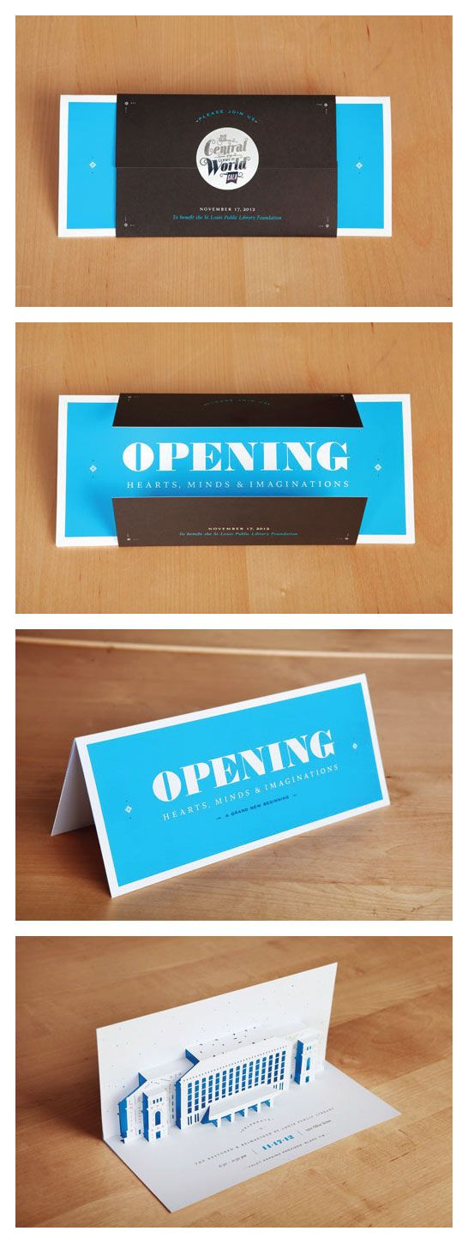

Slide 9


Slide 12


Slide 13


Slide 14


Slide 15


Slide 16
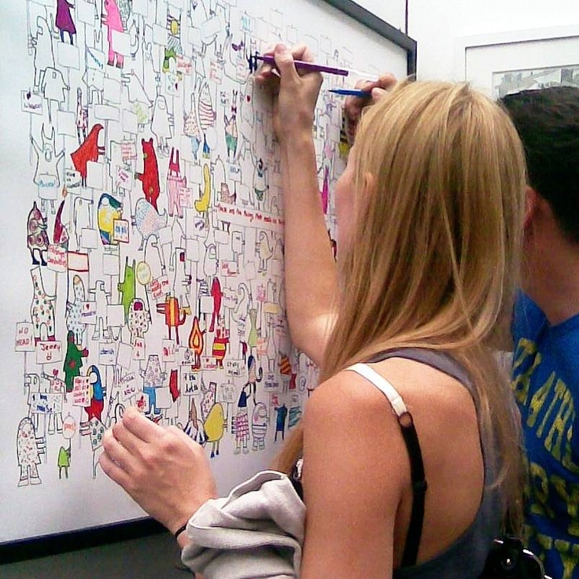

Slide 17



Slide 18


